Slide 1
Творческие решения организации промежуточной аттестации
Инна Святославовна ТИМЧЕНКО,
старший преподаватель кафедры международной журналистики

Slide 2
От текста к медиапродукту
Как преподаватель-практик я веду у студентов семинарские и практические занятия, главная задача которых – научить начинающих журналистов создавать не просто текст, а востребованный на медиарынке продукт
Поэтому залогом успешного прохождения промежуточной аттестации становится создание студентом собственного уникального материала в рамках пройденной темы, а не набор усвоенных после моей презентации темы тезисов
Важно, чтобы он, этот продукт, оказался конкурентоспособным на медиарынке. Как это вычислить?

Slide 3
Собственная медиасреда
Например, создав в аудитории собственную медиасреду
Именно по такому принципу строились мои семинарские занятия со студентами 3 курса отделения международной журналистики в рамках курса «Теория и практика СМИ»
Результаты этих занятий повлияли и на промежуточную аттестацию, и на оценку на экзамене

Slide 4
Тема занятий
В шестом семестре студенты третьего курса знакомились на моих занятиях с авторской колонкой как с особым видом комментария ( в рамках курса по аналитической журналистике)
После мастер-класса, подготовленного мной на эту тему, каждому было предложено время для создания собственной колонки

Slide 5
Деловая игра
Когда колонки были написаны и сданы, я предложила группам деловую игру, в результате которой мы бы:
А) создали в аудитории собственную медиасреду;
Б) каждый создатель колонки получил бы непредвзятую оценку своего произведения со стороны аудитории

Slide 6
Как снизить субъективность оценки?
Вопрос оценки журналистского творчества самый сложный и спорный, так как высока степень субъективности восприятия как автора, так и его произведения
Поэтому я предложила в рамках занятия создать максимально приближенную к реальной жизни среду: только автор и его читатели. Никаких студентов, друзей, одногруппников и преподавателей.

Slide 7
Правила деловой игры
Таким образом, все колонки получили порядковый номер и статус «колонка обозревателя в издании, рассчитанном на вашу целевую аудиторию»
А все студенты стали той самой целевой аудиторией. Их задача заключалась в следующем: оценить по 10-бальной шкале каждую колонку, которую я зачитывала без указания авторства, а лишь под определенным, известным только мне, порядковым номером

Slide 8
Результаты деловой игры
Мы проводили такую игру дважды, зачитывая по десять авторских колонок
По результатам подсчета баллов выявлялись 3 победителя и 3, условно говоря, аутсайдера
Далее открывались имена авторов лучших колонок, и я, разбирая колонку, объясняла, какие механизмы позволили ей подняться в топ в своей целевой аудитории

Slide 9
Что делать с отстающими?
Все, чьи колонки оказались на последних местах, также попросили разобрать их произведения и объяснить причины неудачи (публично либо один на один с преподавателем)
Практически каждый из «несправившихся» получил возможность создать новый продукт в этом жанре и попасть на второй тур деловой игры по колонкам

Slide 10
Дополнительные стимулы
Все колонки, которые попали в топ по результатам обеих игр, были размещены на портале «Первая линия» в разделе «Публицистика» с пометкой «Авторская колонка»
Колонка, набравшая рекордное количество голосов по итогам обеих деловых игр, была отправлена на участие во Всероссийском конкурсе молодых журналистов «Хрустальная стрела» и получила призовое место в условиях очень высокой конкуренции

Slide 11
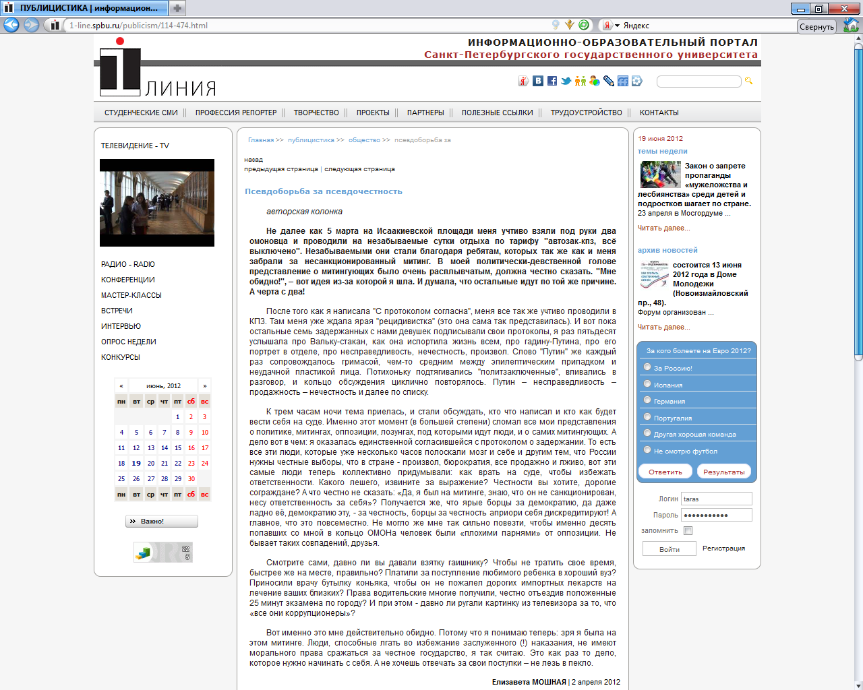
Скриншот опубликованной колонки
Скриншот колонки-победителя деловой игры по колумнистике на 3 курсе
Автор – Елизавета Мошная
Название колонки: «Псевдоборьба за псевдочестность»

Slide 12
Итоги такой работы для студентов
Автомат по экзамену «Тип СМИ» получили все, кто участвовал в деловой игре по колонке, справился в срок и получил высокую оценку своей работы от целевой аудитории
Все студенты попробовали свои силы в авторском жанре, очень востребованном на сегодня в СМИ
Все участники деловой игры получили непредвзятую, лишенную личностных оценок обратную связь от своего коллективного читателя
Нет обиды на преподавателя, который мог бы при единоличной оценке результатов быть предвзятым к тем или иным студентам

Slide 13
Спасибо за внимание!

